Slide 1
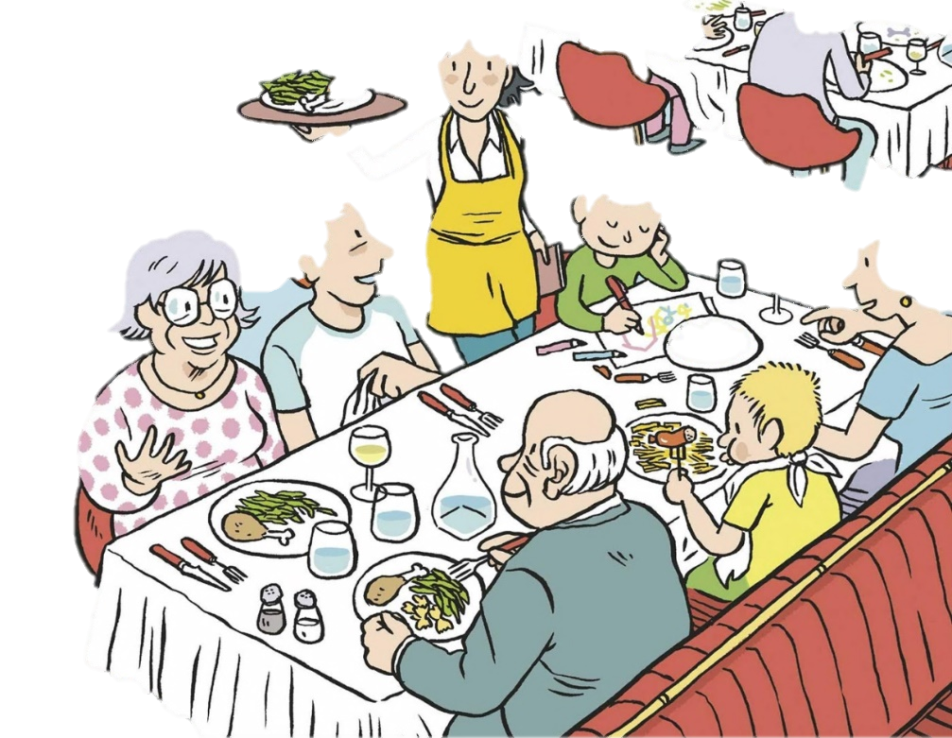

FRANÇAIS
6-classe
Thème: Au restaurant

Slide 3

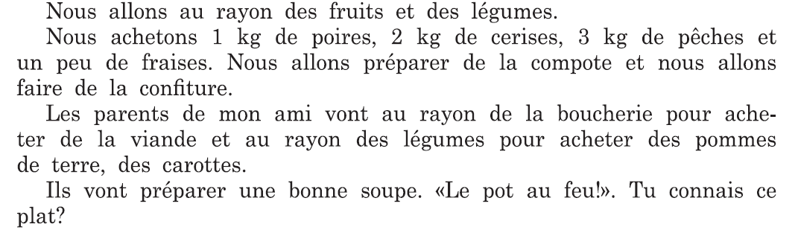

Slide 4
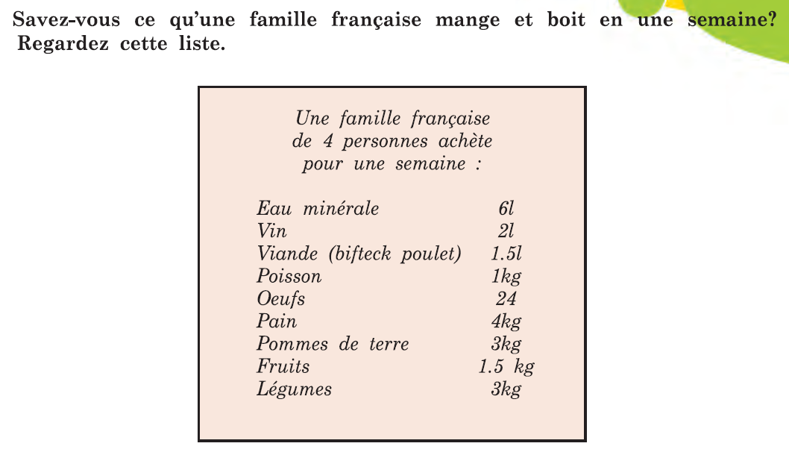

Slide 7
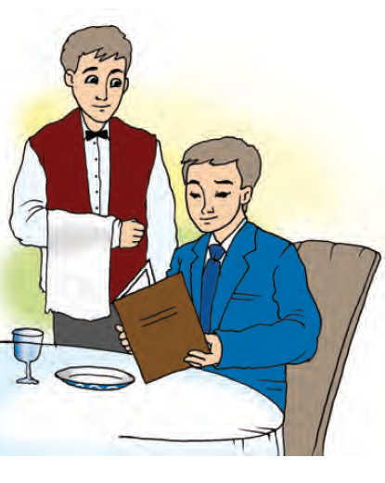

Slide 8
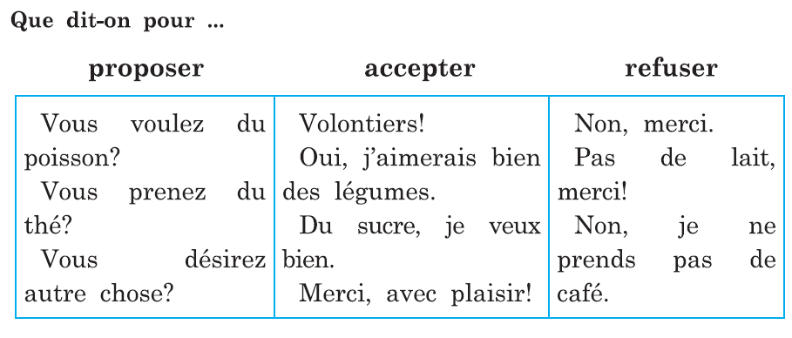

Slide 10


Slide 12



Slide 15


Slide 16

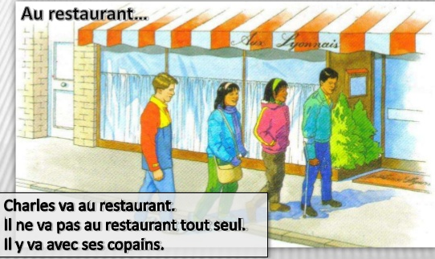


Slide 17
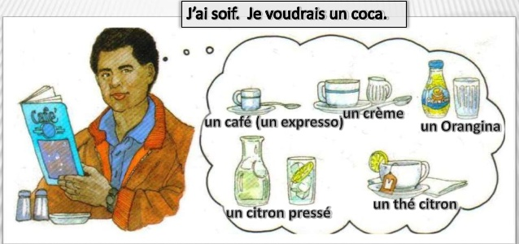

Slide 18
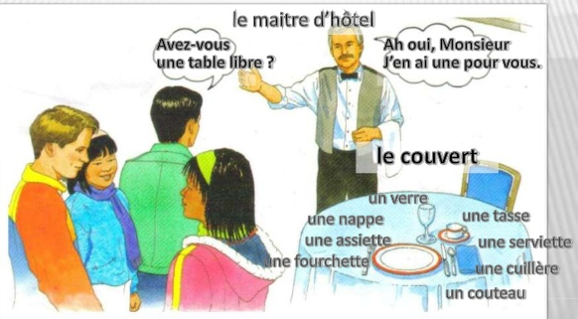

Slide 19
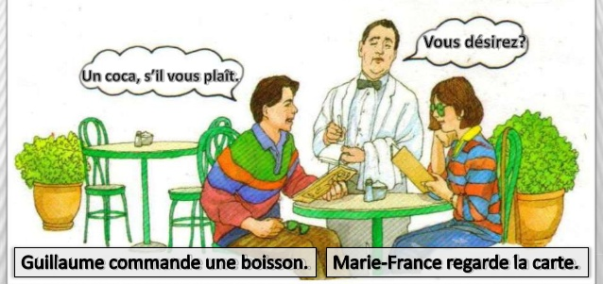

Slide 20
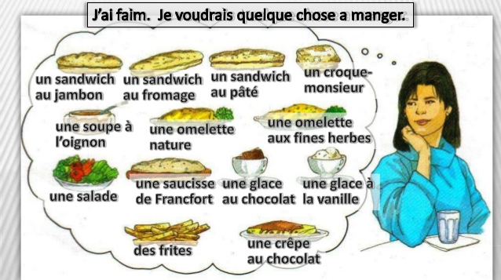



Slide 21



1. Faites l’activité 4,5,6,7 à la page 87.
2. Apprenez par coeur les mots nouveaux.

Slide 22


